Slide 1
Smart Home IoT Application
20151736 박세용
20151794 최준영
담당교수 : 염희균 교수님

Slide 2
INDEX
조원 구성 및 역할
프로젝트 소개
프로젝트 구성 요소
세부 기술 내용
프로젝트를 마치며
프로젝트 시연

Slide 3
1. 조원 구성 및 역할
박세용(20151736)
최준영(20151794)

Slide 4
2. 프로젝트 소개
블루투스 통신으로 ATmega128과 통신
실시간 온·습도 및 미세먼지 데이터 값 출력
전등 스위치 원격 On/Off
알람 기능을 이용하여 정해진 시간이 되면 알람이 울림과
동시에 전등 스위치 On

Slide 5
3. 포로젝트 구성 요소
XML | JAVA | 내용
activity_initial | initialActivity | 초기 블루투스 연결을 하는 액티비티
activity_main | MainActivity | 센서 데이터 출력 및 전등 On/Off, 알람 설정을 해주는 액티비티
activity_alarm | AlarmActivity | 알람 시간이 됐을 때 실행되는 액티비티
Activity_weather | WeatherActivity | 미세먼지 액티비티
- | AlarmReceiver | 알람 브로드 캐스트 담당 클래스
- | AlarmService | 알람 서비스 실행 클래스
- | BluetoothService | 블루투스 클래스
device_list | DeviceListActivity | 블루투스 연결 리스트를 출력해주는 액티비티
- | PushWakeLock | 잠든 CPU를 깨워주는 기능을 수행하는 클래스

Slide 6
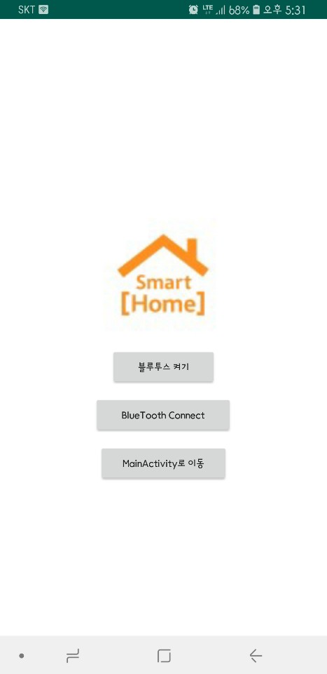
4. 세부 기술 내용(초기화면)
블루투스를 키고 블루투스 장치와 연결해주는 Activity
Bluetooth 켜기 버튼 : 블루투스 On 버튼
Bluetooth Connect 버튼 : 블루투스 장치 List 출력 버튼
MainActivity로 이동 : 블루투스 연결 없이 메인 Activity로 이동하는 버튼

Slide 7
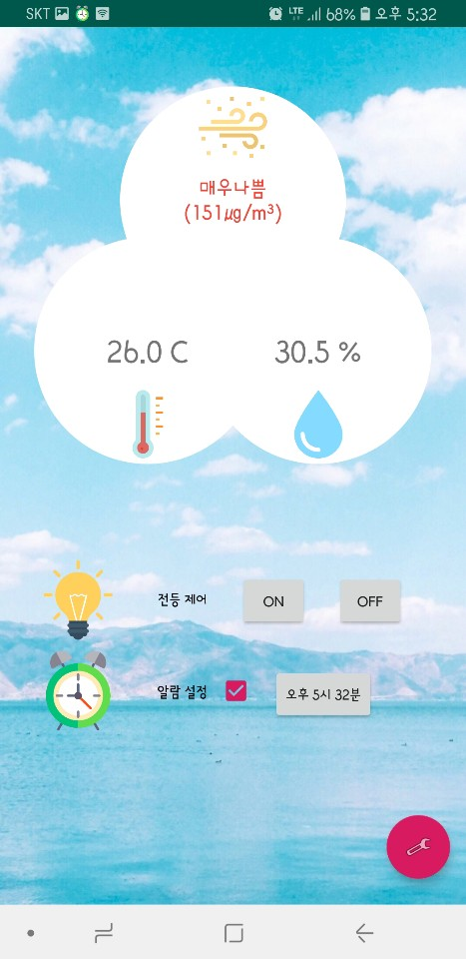
4. 세부 기술 내용(메인 화면)
시간에 따른 배경 사진 변경
센서 데이터 출력
미세먼지 값 클릭 시 Weather Activity로 이동
전등 On/Off 버튼

Slide 8
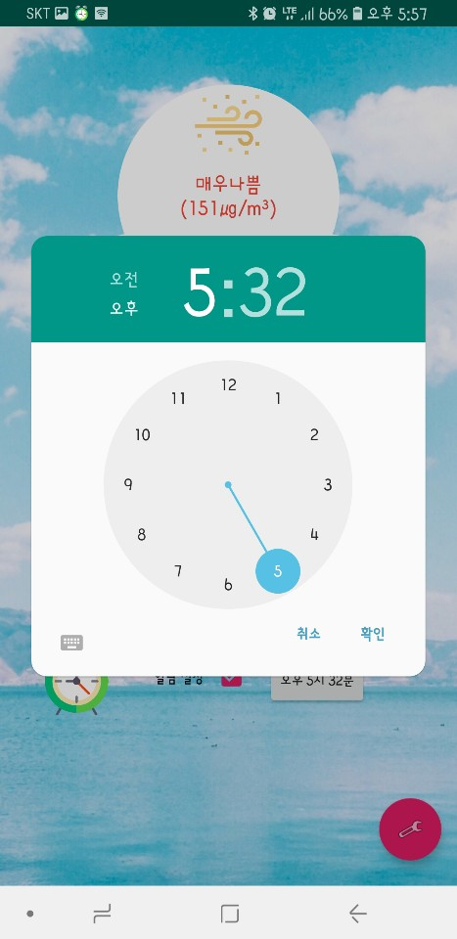
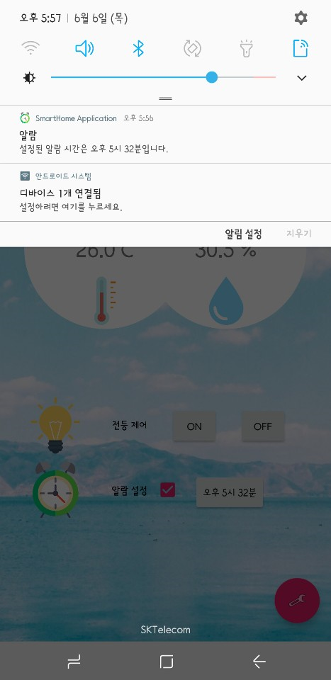
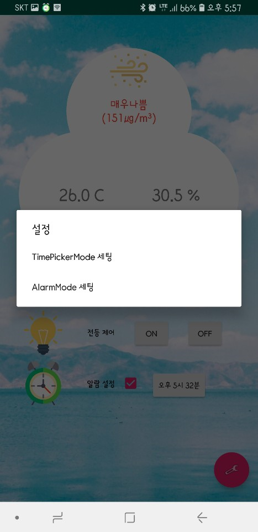
4. 세부 기술 내용(메인 화면)
알람 설정 체크 박스 활성 화 시 알람 시간을 설정할 수 있는 버튼 생성
알람 설정 시 상단에 Notification 생성
FloatingActionButton 클릭 시 TimePicker 모양과 알람 모드를 선택할 수 있는 AlertDialog 생성

Slide 9
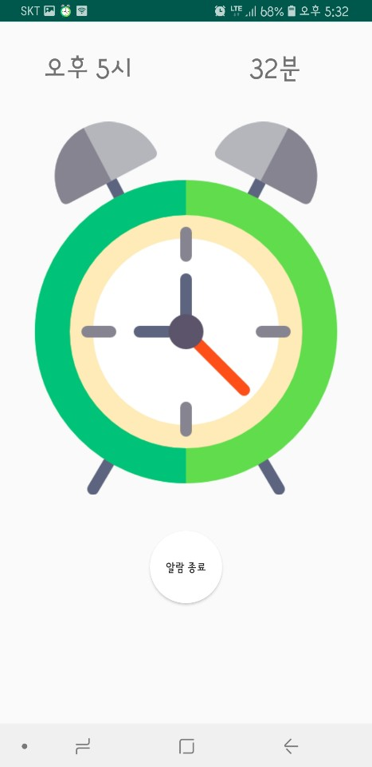
4. 세부 기술 내용(알람화면)
알람 시간이 됐을 때 띄워지는 액티비티
세팅된 알람 모드에 따라 벨소리와 사진이 다르게 출력됨
알람 종료 클릭 시 액티비티 종료

Slide 10
4. 세부 기술 내용(미세먼지 상세 화면)
2323

Slide 11
5. 프로젝트를 마치며 (각자 느낀 점)

Slide 12
6. 프로젝트 시연

